Slide 1
Modernización y Automatización de la Gestión de Datos Estadísticos del DANE en Colombia.

Slide 2
Contexto
Dentro del marco de la gestión de información del Departamento Administrativo
Nacional de Estadística (DANE) en Colombia, se destaca un proyecto transversal
que tiene la responsabilidad de llevar a cabo el recuento, sensibilización y
recolección de datos.
El propósito de nuestro proyecto consiste en modernizar esta operación
mediante la implementación de un sistema de automatización e integración de
datos centralizado. Esto no solo acelerar ́a la manipulación de la información,
sino que también permitir ́a una interacción m ́as eficiente con herramientas
analíticas como Power BI.
You can delete this slide when you’re done editing the presentation.

Slide 3
Objetivo General
Implementar un sistema de modernización y automatización de la gestión de
datos estadísticos en el Departamento Administrativo Nacional de Estadística
(DANE) en Colombia, con el fin de optimizar la recopilación, procesamiento y
análisis de información sobre viviendas, hogares y personas, permitiendo una
toma de decisiones mas informada y eficiente en el ámbito estadístico del país.

Slide 4
01
02
03
Objetivos específicos
Desarrollar un sistema automatizado para la recopilación de datos en el
DANE, que permita la captura eficiente y precisa de información sobre
viviendas, hogares y personas, reduciendo errores humanos y acelerando
el proceso de recolección.
Implementar una base de datos centralizada que integre la información de
los diferentes procesos estadísticos, asegurando la consistencia y disponibilidad
de los datos en tiempo real, lo que facilitar ́a el análisis y la generación de
informes.
Habilitar la capacidad de utilizar herramientas analíticas avanzadas, como Power BI, para analizar los datos recopilados de manera m ́as eficiente y precisa, lo que permitirá a los analistas y tomadores de decisiones obtener insights mas rápidos y relevantes para la toma de decisiones estratégicas en el ámbito estadístico del país.

Slide 5
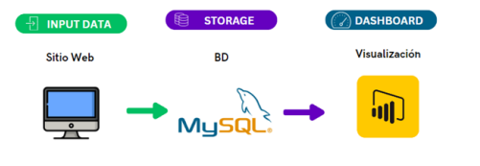
Diseño de integración y Automatización de Datos

